Slide 1
பால் – இலக்கணம் ( Gender )
பிரிவு / பகுப்பு

Slide 2
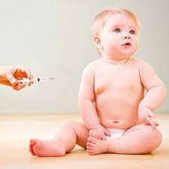
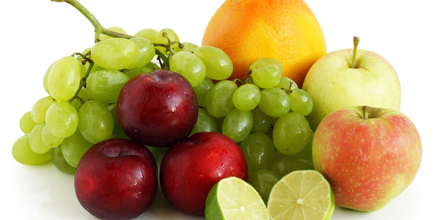
பால் – வகைகள் (5)
பால் ஐந்து வகைப்படும்.
ஆண்பால்
பெண்பால்
3. பலர்பால்
ஒன்றன் பால்
5. பலவின் பால்

Slide 4
ஆண்பால் Masculine Gender
ஆணைக் குறித்து வருவது ஆண்பால் ஆகும்.
எடுத்துக்காட்டு : அஜய் பாடினான்
தேவநாதன் வரைந்தான்

Slide 5
பெண்பால் Femine Gender
பெண்ணைக் குறிப்பது பெண்பால் ஆகும்.
எடுத்துக்காட்டு :
கிருத்திகா ஆடினாள்
ஷாலினி எழுதினாள்

Slide 6
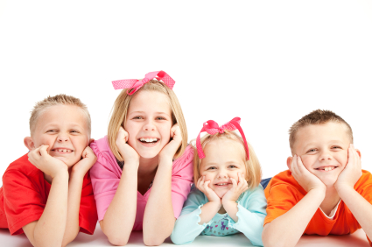
பலர்பால் Common Gender
உயர்திணையில் பலரைக் குறிப்பது பலர்பால் ஆகும்.
எடுத்துக்காட்டு :
மக்கள் , குழந்தைகள் , மாணவர்கள்

Slide 7
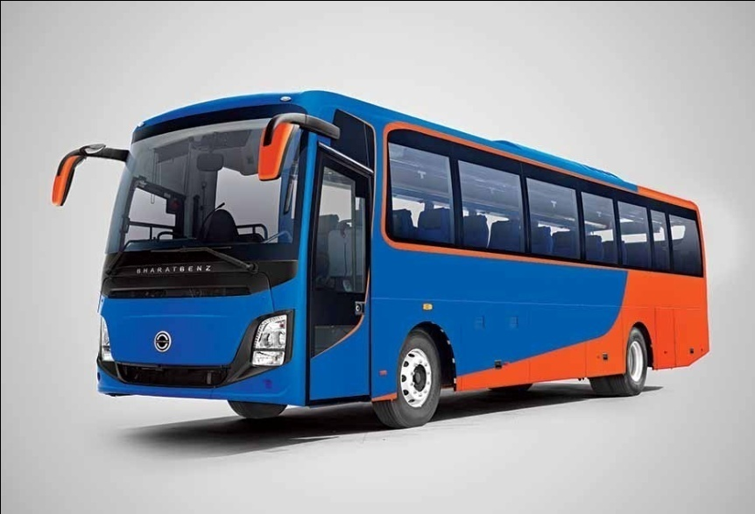
ஒன்றன்பால் Neuter Singular
அஃறிணையில் ஒன்றினை மட்டும் குறிப்பது ஒன்றன்பால் ஆகும்.
எடுத்துக்காட்டு:
மரம், நாற்காலி ,பேருந்து

Slide 8
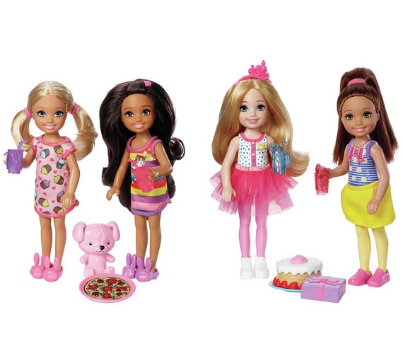
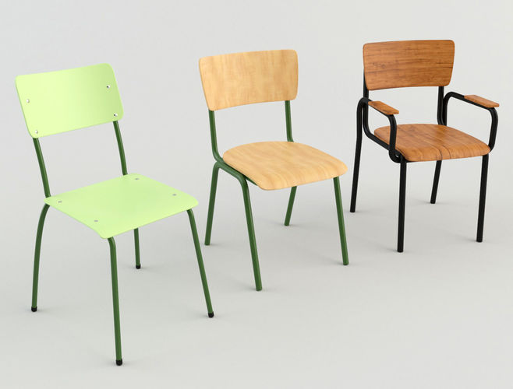
பலவின்பால் Neuter Plural
அஃறிணையில் பலவற்றைக் குறிப்பது பலவின்பால் ஆகும்.
எடுத்துக்காட்டு:
நாற்காலிகள் , பொம்மைகள்

